Slide 1
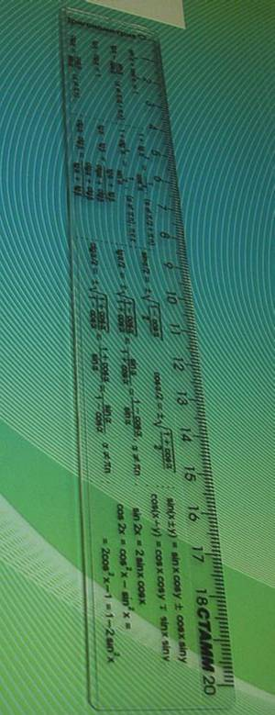
«ВОЗНИКНОВЕНИЕ ТРИГОНОМЕТРИИ».
Работу выполнили
ученицы 10 «Э» класса
Гимназии №1
Ермошкина Елизавета,
Коношенко Евгения.

Slide 2
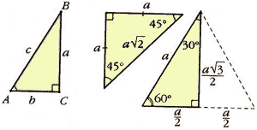
Тригонометрия -математическая дисциплина изучающая зависимость между сторонами и углами треугольника.
Тригонометрия - слово греческое и в буквальном переводе означает измерение треугольников.

Slide 3
Возникновение тригонометрии.
Возникновение тригонометрии связано с землемерением, астрономией и строительным делом.
Тригонометрия возникла из практических нужд человека. С ее помощью можно определить расстояние до недоступных предметов и, вообще существенно упрощать процесс геодезической съемки местности для составления географических карт.

Slide 4
Впервые способы решения треугольников, основанные на зависимостях между сторонами и углами треугольника, были найдены древнегреческими астрономами Гиппархом (2 в. до н. э.) и Клавдием Птолемеем (2 в. н. э.).
Птолемей вывел соотношения между хордами в круге, которые равносильны современным формулам для синусов половинного угла.

Slide 5
Длительную историю имеет понятие синус. Фактически различные отношения отрезков треугольника и окружности встречаются уже в III веке до н.э. в работах великих математиков Древней Греции Евклида, Архимеда, Апполония Пергского. В римский период эти отношения достаточно систематично исследовались Менелаем (I век н.э.), хотя и не приобрели специального названия. Современный синус , например, изучался как полухорда, на которую опирается центральный угол величиной , или как хорда удвоенной дуги.

Slide 6
Слово косинус намного моложе. Косинус это сокращение латинского выражения completely sinus, т. е. “дополнительный синус”.
Тангенсы возникли в связи с решением задачи об определении длины тени. Тангенс (а также котангенс) введен в X веке арабским математиком Абу-ль-Вафой, который составил и первые таблицы для нахождения тангенсов и котангенсов.

Slide 7
Дальнейшее развитие тригонометрия получила в трудах выдающихся астрономов Николая Коперника (1473-1543) творца гелиоцентрической системы мира, Тихо Браге (1546-1601) и Иогана Кеплера (1571-1630), а также в работах математика Франсуа Виета (1540-1603), который полностью решил задачу об определениях всех элементов плоского или сферического треугольника по трем данным.

Slide 8
Аналитическая теория тригонометрических функций в основном была создана выдающимся математиком XVIII веке Леонардом Эйлером (1707-1783) членом Петербургской Академии наук. Именно Эйлер первым ввел известные определения тригонометрических функций, стал рассматривать функции произвольного угла, получил формулы приведения.

Slide 9

Таким образом, тригонометрия, возникшая как наука о решении треугольников, со временем развилась и в науку о тригонометрических функциях.

